Slide 1
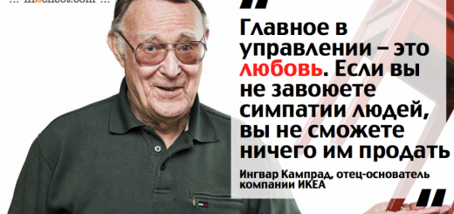
Почему бизнесу нужно делиться

Slide 2
ТЕРМИНЫ
«корпоративная социальная ответственность» - это добровольный вклад бизнеса в развитие общества в социальной, экономической и экологической сферах, несвязанный напрямую с основной деятельностью компании и выходящий за рамки определенного законом минимума
«социальные инвестиции» - вложения в объекты социальной сферы с целью получения дохода и повышения уровня и качества жизни людей посредством удовлетворения их материальных, духовных или социальных потребностей.
«корпоративное гражданство» - это бизнес-стратегия по взаимодействию с общественностью с целью обеспечения устойчивого развития, а также улучшения репутации компании как ответственного «гражданина»

Slide 3
«Пирамида» КСО АРЧИ Кэрролла
Филантропическая ответственность
(повышать качество жизни)
Этическая ответственность
(поступать честно и справедливо)
Правовая ответственность
(исполнять законы, играть по правилам)
Экономическая ответственность
(быть прибыльной компанией)

Slide 4
САМАЯ РАСПРОСТРАНЕННАЯ ФОРМА КСО
Самой распространённой из
практик КСО является благотворительность.
Благотворительная деятельность в России регулируется Федеральным законом № 135 от 11 августа 1995 г. «О благотворительной деятельности и благотворительных организациях». Также благотворительная деятельность регулируется ст. 39 Конституции РФ и Гражданским кодексом.

Slide 5
ФОРМА КСО
Социальный маркетинг — работа коммерческих компаний, направленная на одновременное продвижение бренда и социальных ценностей.
Ключевой элемент - разработка, реализация и контроль социальных программ, направленных на продвижение социальных идей, движений или реализацию практических действий.

Slide 6
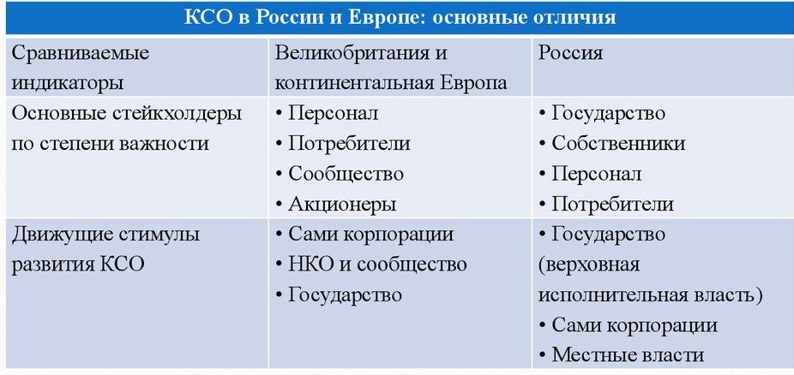
КСО ЕВРОПЫ И РОССИИ

Slide 7
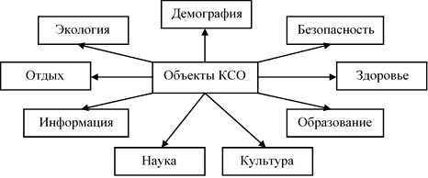
КСО в РОССИИ

Slide 8
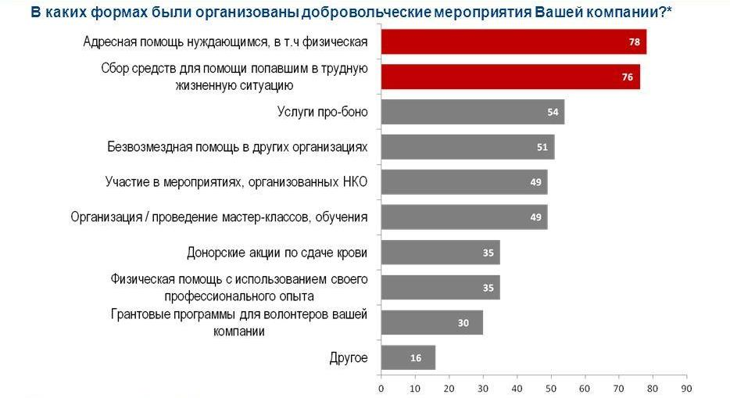
КСО в РОССИИ

Slide 9
КСО в РОССИИ

Slide 10
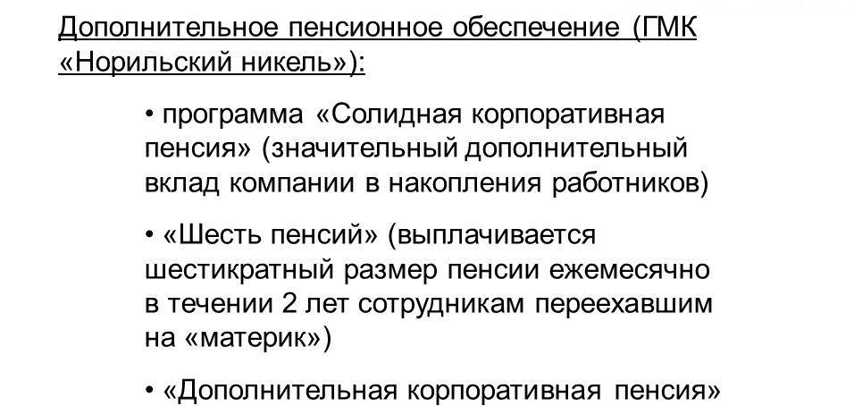
КСО в РОССИИ

Slide 11
КСО в РОССИИ

Slide 12
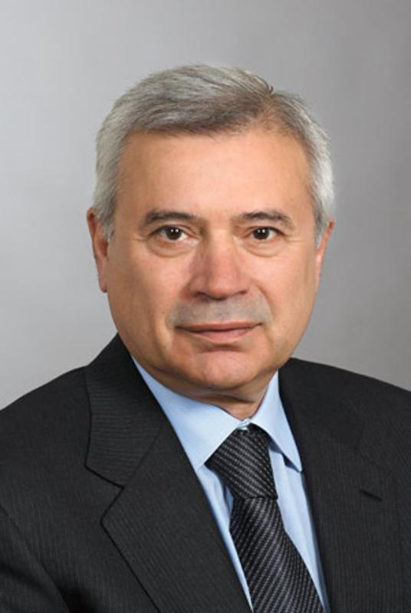
О ФОНДЕ «НАШЕ БУДУЩЕЕ»
Фонд «Наше будущее» — первая организация, системно развивающая социальное предпринимательство в России.
Фонд создан в 2007 году по инициативе российского бизнесмена Вагита Алекперова.
Деятельность Фонда финансируется из личных средств Учредителя и является выражением его личной гражданской и социальной позиции.
Фонд стал первой российской организацией, которая входит в Глобальную сеть социальных инвесторов
Миссия Фонда — выступать в качестве катализатора позитивных социальных изменений в российском обществе.
Вагит Алекперов
Учредитель Фонда «Наше будущее»

Slide 14
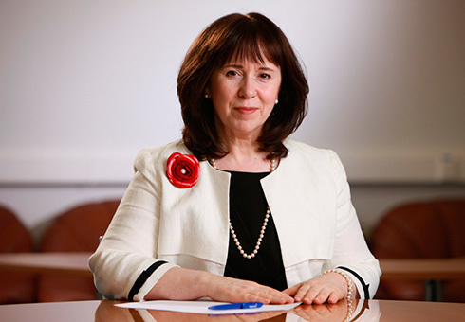
КСО в РОССИИ
Социальное предпринимательство становится привлекательным направлением развития корпоративной социальной ответственности.
«Очевидно, что социальное предпринимательство — это одна из социальных программ, к которым надо двигаться в нашем обществе. Крупный бизнес будет это направление поддерживать, так как сам ориентирован на эффективное устойчивое развитие как собственного бизнеса, так и общества регионов присутствия,— считает начальник управления по КСО и бренду ОАО «Северсталь» Наталья Поппель.

Slide 15
ПОНЯТИЕ И КРИТЕРИИ
СОЦИАЛЬНОГО ПРЕДПРИНИМАТЕЛЬСТВА В РОССИИ
СОЦИАЛЬНОЕ ПРЕДПРИНИМАТЕЛЬСТВО
это новаторская предпринимательская деятельность
направленная на решение или смягчение социальных проблем в обществе
это новый сектор экономики, находящийся на стыке коммерческого и некоммерческого секторов
СОЦИАЛЬНОЕ ПРЕДПРИНИМАТЕЛЬСТВО
Бизнес
благотворительность
критерии
социальное воздействие
предпринимательский подход
финансовая устойчивость
самоокупаемость
инновационность
тиражируемость

Slide 16
КСО в РОССИИ

Slide 17
ТОП-50
ЦЕЛИ
Выявить наиболее эффективных управленцев в сфере корпоративной социальной ответственности внутри профессионального сообщества, и, основываясь на оценке самих представителей сообщества

Slide 18
ТРЕНДЫ КСО
Тренд №1
Изменение среды.
Активизация и вовлечение населения в решение социальных проблем территории присутствия, развитие местных сообществ. Подключение к совместным инициативам, которые направлены на улучшение собственной жизни.
Активные драйверы – «Норникель», «Газпромнефть», «Суэк», «ОМК».

Slide 19
ТРЕНДЫ КСО
Тренд №2
Поддержка социального предпринимательства
Инструмент развития регионов и улучшения жизни на конкретно взятой территории — поддержка социального предпринимательства.
Позволяет регионы подталкивать к расширению социальных услуг и напрямую влиять на комфорт жизни.

Slide 20
ТРЕНДЫ КСО
Тренд №3
Отказ от пассивных форм помощи.
При проектировании в рамках КСО-стратегий фокус изменился от натуральных выплат и пассивного участия в решении социальных задач к формам активным.
Поддерживают малый и средний бизнес, волонтерство, развивают про-боно волонерства.

Slide 21
ТРЕНДЫ КСО
Тренд №4
Стать агрегаторами инициатив.
Создание социальных платформ – одно из достижений КСО-практиков последнего времени.
Крупные компании включаются в консультационные образовательные программы, выявляют и активизируют власти и инициативы жителей, НКО, дают людям серьезную защиту бренда.

Slide 22
ТРЕНДЫ КСО
Тренд №5
Фокус на оценку эффективности КСО-программ.
Участились запросы компаний на оценку эффективности. Компании стали осмыслять себя как внутри: покажите, что мы значим для пиара и маркетинга, для продажи основных продуктов.

Slide 23
ТРЕНДЫ КСО
Тренд №6
Из России с любовью.
Этот фразеологизм появился в теме КСО сравнительно недавно. И связан он с компанией «Русал», которая сделала доклад и назвала его «Из России с любовью», представив сообществу интереснейшие практики КСО.

Slide 24
ТРЕНДЫ КСО
Тренд № 8
Содействие занятости населения и развитие корпоративного волонтерства.
Активизация сотрудников и возможность реализации идей и предложений – одна из задач компании, особенно, когда эта задача решается в рамках конкретной территории. Цель крупных компаний – всестороннее развитие регионов присутствия. Стратегии бизнеса – в регионе людям должно быть хорошо жить. Иначе не будет трудовых ресурсов.

Slide 25
ТРЕНДЫ КСО
Тренд № 9
Расширение и диверсификация социальных программ.
Широкая линейка различных программ и проектов помогает четко выстроить стратегию КСО под запросы региона.
И есть настройка, что приоритетнее для конкретной территории. Это могут быть и партнерские проекты, и содействие занятости населения, и внедрение инновационных проектов и новых технологий. Особенно характерно для моногородов.

Slide 26
ТРЕНДЫ КСО
Тренд №10
Запрос на обучение КСО не только в компаниях.
Учиться КСО приходят целые команды. Управление корпоративной социальной деятельностью становится одной из популярнейших дисциплин.
Органы государственной власти также стали проявлять большой интерес к образовательным КСО-программам. В тренде также – обучение технологии оценка эффективности социально ответственных поставщиков.

Slide 27
3 ПРИЧИНЫ БЫТЬ КСО
1. Отказ многих потребителей приобретать продукцию социально безответственных компаний
2. Банкротство крупнейших корпораций
3. Несостоявшиеся сделки по слияниям из-за низкого уровня доверия
В связи с этим - вопросы социальной ответственности и деловой репутации выдвигаются на передний план в деятельности любой компании.

Slide 28
ПРИЧИНЫ БЫТЬ КСО
63% банковских аналитиков отметили растущую роль КСО в оценке инвестиционной привлекательности компании. (По данным исследования ICA совместно с Smithfield и Burson Marstelle)
В числе самых распространенных видов помощи, реализация социальных программ для работников предприятия занимает по частоте упоминания работодателями второе место (27%).
Почти 40% респондентов исследования указали, что они готовы на более низкую зарплату, в случае найма в социально ответственную компанию.
От КСО-программы на 40% зависит репутация бизнеса. (По данным последнего исследования Reputation Institute)

Slide 29
ПРИЧИНЫ БЫТЬ КСО
По данным MORI (Международного института исследований рынка и общественного мнения), на 30% больше британцев покупали продукцию компаний, которые считались социально ответственными, а 28% — бойкотировали продукцию социально безответственных производителей.
КСО, соответствующая ожиданиям рынка или выше их, увеличивает нематериальную стоимость брэнда, а лучший способ узнать его реальную стоимость — получить оценку на рынке
У российских компаний мотив для составления корпоратичных социальных отчетов — стремление стать международными.
Conference Board привела данные, согласно которым у компаний, реализующих концепцию социальной ответственности, доход на инвестированный капитал на 9,8% выше, чем у игнорирующих ее конкурентов, доход с активов больше на 3,55%, прибыль — на 63,5%

Slide 30
ПРИЧИНЫ БЫТЬ КСО
Например, табачная и нефтяная промышленность благодаря правильной КСО могут продемонстрировать,
насколько они облегчают надзор государства за сохранением природы.
КСО является в том числе инструментом продвижения работодателя.
Социальная отчетность представляет большой потенциал в отношении риск-менеджмента, так как раскрытие информации уменьшает долгосрочные риски. Например, снижает стоимость заемного капитала, увеличивает доверие к компании, позиционирует компанию как 'хорошего контрагента', то есть дает уверенность в том, что компания работает не только хорошо, но и правильно.

Slide 31
СТАНДАРТЫ КСО
Чаще всего в российской практике упоминаются следующие международные стандарты:
AccountAbility AA 1000;
GRI (Global Reporting Initiative);
IIRC (International Integrated Reporting Council);
ISO 26 000 (International Standarts Organization);
SA 8000, разработанный Social Accountability International`s.

Slide 33
Тренер-эксперт
Анна Брусницына
Mobile: +7 (909)9428758
Skype: Abrysnika
SM для оперативной связи:
Viber, Telegram, WhatsApp +79099428758
http://vkontakte.com/Abrysnika
http://twitter.com/Abrysnika
http://www.facebook.com/abrysnika
Адрес: г. Москва, ул. Знаменка,
д. 8/13, стр. 2
Тел.: +7 (495) 780 -96- 71
Горячая линия :
8 800 333 68 78
www.nb-fund.ru
www.nb-forum.ru
www.nb-consult.ru
www.impulsdobra.ru
Спасибо за внимание!

